Slide 1
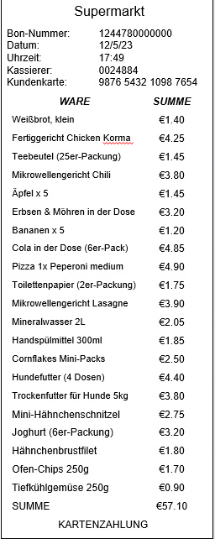

Slide 2
Supermarkt
Supermarkt
Bon-Nummer: 1244660000000
Datum: 12/5/23
Uhrzeit: 11:23
Kassierer: 0024884
Kundenkarte: 1234 5678 9012 3456
Bon-Nummer: 1244780000000
Datum: 12/5/23
Uhrzeit: 17:49
Kassierer: 0024884
Kundenkarte: 9876 5432 1098 7654
WARE | SUMME
Vollkornbrot x 2 | €2.30
Mischbrot, geschnitten | €1.45
Orangensaftkonzentrat 1L | €2.55
Windeln Größe 3 (24er-Packung) | €5.60
Zahnpasta (Alter 6–9) | €1.95
Äpfel x 2 Packungen | €2.50
Satsumas x 2 Packungen | €3.20
Bananen x 10 | €2.10
Kaffee 1kg | €5.60
Pizza 2 x Margherita groß | €4.90
Pizza 1 x Peperoni groß | €2.75
Toilettenpapier (24er-Packung) | €5.50
Möhren 1kg | €1.80
Kartoffeln festkochend (6 Stück) | €1.70
Cornflakes (XL-Packung) | €4.00
Hähnchenbrust (6 Stück) | €5.90
Rinderhack 1kg | €3.60
Tomaten in der Dose (4 Stück) | €4.20
Rote Grütze (8er-Packung) | €4.60
Käse in Scheiben x 2 Packungen | €4.00
Schinken x 2 Packungen | €3.90
Katzenstreu 25kg | €14.85
Windelhosen Größe 6 (12er-Packung) | €2.75
Currysauce 300ml | €2.85
Spaghetti 2 x 500g | €2.10
Waschmittel-Tabs XL-Packung | €11.50
Spülmittel-Tabs XL-Packung | €10.90
Schoko-Cookies – Doppelpack | €2.55
SUMME | €121.60
KARTENZAHLUNG
WARE | SUMME
Weißbrot, klein | €1.40
Fertiggericht Chicken Korma | €4.25
Teebeutel (25er-Packung) | €1.45
Mikrowellengericht Chili | €3.80
Äpfel x 5 | €1.45
Erbsen & Möhren in der Dose | €3.20
Bananen x 5 | €1.20
Cola in der Dose (6er-Pack) | €4.85
Pizza 1x Peperoni medium | €4.90
Toilettenpapier (2er-Packung) | €1.75
Mikrowellengericht Lasagne | €3.90
Mineralwasser 2L | €2.05
Handspülmittel 300ml | €1.85
Cornflakes Mini-Packs | €2.50
Hundefutter (4 Dosen) | €4.40
Trockenfutter für Hunde 5kg | €3.80
Mini-Hähnchenschnitzel | €2.75
Joghurt (6er-Packung) | €3.20
Hähnchenbrustfilet | €1.80
Ofen-Chips 250g | €1.70
Tiefkühlgemüse 250g | €0.90
SUMME | €57.10
KARTENZAHLUNG
Bearbeitbare Version

